Slide 1
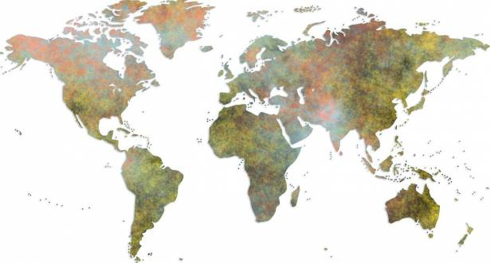
الجغرافيا النباتية 347 نبت محاضرة 2
347 bot

Slide 2
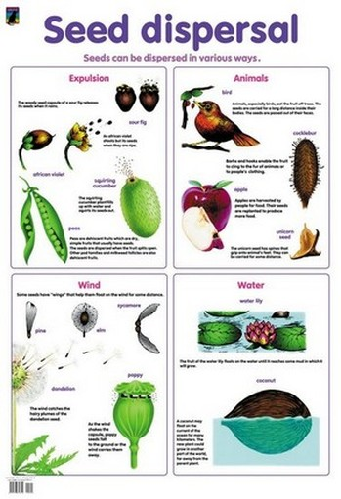
الباب الاول ص9 الى 34

Slide 3
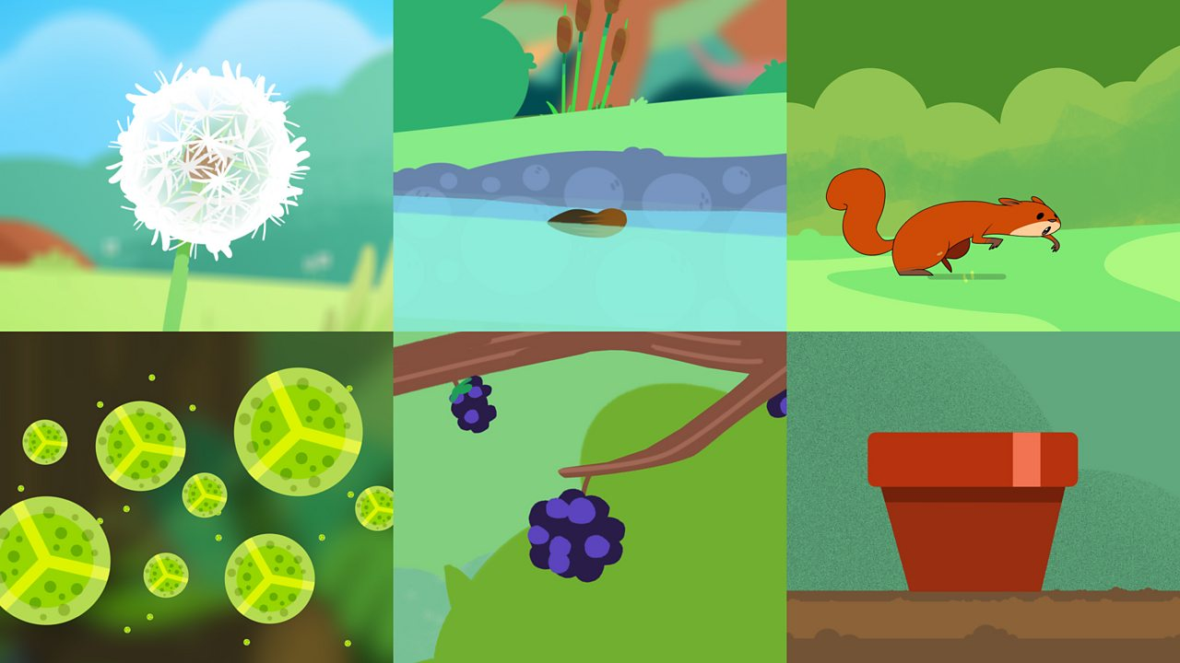
العوامل المؤثرة في توزيع النباتات على سطح الكرة الأرضية
الانتشارdispersal
العوامل البيئية environmental factors

Slide 4
الانتشار Dispersal
ينشأ النوع النباتي في مناطق معينة ثم يتوسع في الانتشار وانتقال وحداته التكاثرية بعيد عن النبات الام حيث هناك عدد من العوامل تؤثر في عملية الانتشار فطحالب والديتومات تستطيع الحركة والانتقال في وسطها البيئي وتنتشر ، لكن معظم النباتات الزهرية غير قادرة على الحركة والانتقال لمكان اخر الا في طور الانتشار( البذور ) حيث يؤدي انتشار النباتات بعيد عن النبات الام الى فوائد عديدة منها:
1-تجنب التنافس بين الانواع القريبة (النمو حول النبات الام يزيد من شدة التنافس )
2- ينجو النبات من الكائن المستهلك اذا انتشر بعيد عن النبات الام
3-الانتقال الى مناطق اكثر موائمة من منطقة النبات الام
4- تجنب الممرضات التي تكثر حول النبات الام مثل نبات اكوتيا(Ocotea) من الفصيلة الغازيه ينتشر بواسطة الطيور ، تكون النباتات اكثر مقدرة على الانبات والنمو افضل في السنة الاولى بسبب التعرض للشمس وتبتعد كثير عن الممرضات .

Slide 5
حيث تؤثر عدد من العوامل في عملية الانتشار
قابلية الحركة خلال دورة حياة النبات (بذاتها مثل الطحالب والديتومات - ثابتة مثل النبات الزهري ثابتة يعتمد على حجم وخصائص وحدات التكاثر التي تمتلكها)**
عامل النقل.
مدة احتفاظ وحدات التكاثر بحيويتها.
الحواجز التي تحول دون عملية البعثرة.
يتم الانتشار عن طريق:
وحدات التكاثر الخضرية ( الريزومات, الابصال , الكورمات..... الخ)
وحدات التكاثر الجنسية( البذور والثمار).
Notes:
** تذكر اثناء المحاضرة

Slide 6
أولا: الانتشار عن طريق وحدات التكاثر الخضرية
ثانيا :الانتشار عن طريق الأعضاء التكاثرية الجنسية
تنقسم الأنواع التي يتم انتشارها عن طريق البذور والثمار إلى مجموعتين
أنواع ذاتية الانتشار Autochory وهي الأنواع النباتية التي لا تحتاج في نثر بذورها إلى عوامل الانتشار الخارجية من رياح وماء وإنسان ..... الخ .
أنواع غير ذاتية الانتشار Allochory وهي الأنواع النباتية التي تحتاج في نثر بذورها إلى عوامل الانتشار الخارجية.
يمكن لأعضاء التكاثر الخضري
( الريزومات, الابصال , الكورمات..... الخ) أن ينتقل النبات من مكانه الأصلي إلى أماكن أخرى متفرقة.

Slide 7
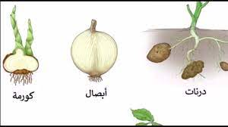
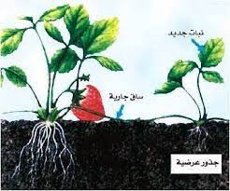
أولا: الانتشار عن طريق وحدات التكاثر الخضرية
يمكن لأعضاء التكاثر الخضري( الريزومات . الابصال. الكرومات ....الخ)أن ينتقل النبات من مكانه الأصلي الى أماكن أخرى مفترقه عن طريق انباتها في منطقة العقد الملامسة لسطح التربة كما في الفراولة.** شرح الصور
نبات الغرغار Ulmus له براعم عرضي تنمو لتعطي نبات جديد بعيد عن الام مسافة تصل 40 متر.
الانتشار الخضري يكون بطئ وتدريجي .

Slide 8
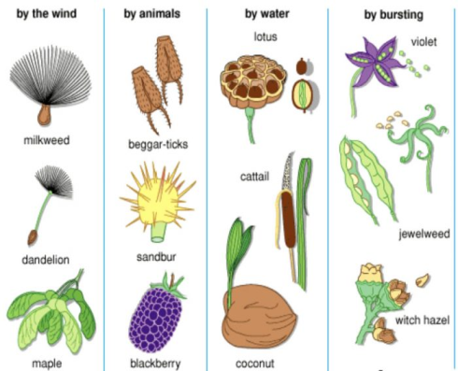
الأنواع غير ذاتية الانتشار Allochory
ثانيا :الانتشار عن طريق الأعضاء التكاثرية الجنسية
الأنواع ذاتية الانتشار
Autochory
وهي الأنواع النباتية التي تكيفت لتنتقل بذورها وثمارها بواسطة عوامل الانتشار الخارجية وتمتلك هذه الأنواع وسائل تكيفيه تمكنها من الانتقال الى مسافات بعيدة , ويتم انتشار هذه الأنواع بالطرق التالية :
الهواء.(الرياح)
الماء.
الحيوانات.
الانسان
تقذف بذورها الى مسافة معينه (2- 15م) عن النبات الام وتكون هذه الخاصية فعاله في المناطق المفتوحة قليلة الغطاء النباتي كالصحاري حيث يكون التنافس بين النباتات محدود.
ومثال
نبات قثاء بري Ecballium elaterium. تنفجر الثمرة بعد نضجها نتيجة الضغط الداخلي للثمرة .
- بعض الثمار الناضجة تجف وتنفجر مما يدفع البذور أن تنتشر بعيدا كما في البنفسج Viola. والغرنوق Geranium مثل هذه الأنواع توسع رقعتها بشكل تدريجي . فمسافة انتشارها تتراوح بين 2 – 15 متر عن النبات الأم فيتوسع الانتشار تدريجياً

Slide 9
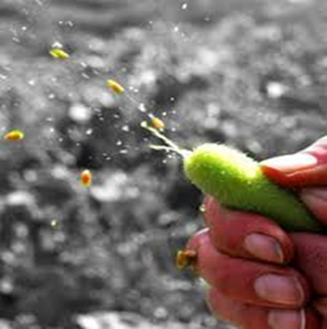
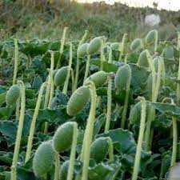
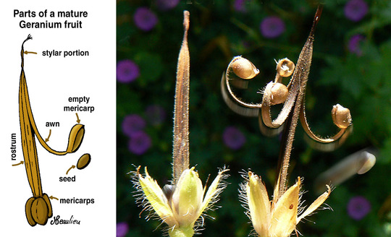
نبات قثاء بري Ecballium elaterium
نبات الغرنوق Geranium seed

Slide 10
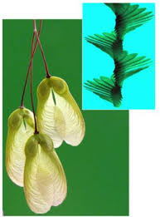
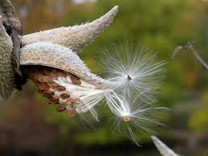
1- الانتشار بواسطة الهواء او الرياح
المميزات
الوزن الخفيف.
وجود تشكيلات خاصة كالأجنحة والشعر.
الثمار المنتفخة التي تشكل ما يشبه الكرة المملوءة بالهواء وفي داخلها البذرة .

Slide 11
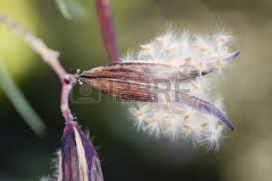
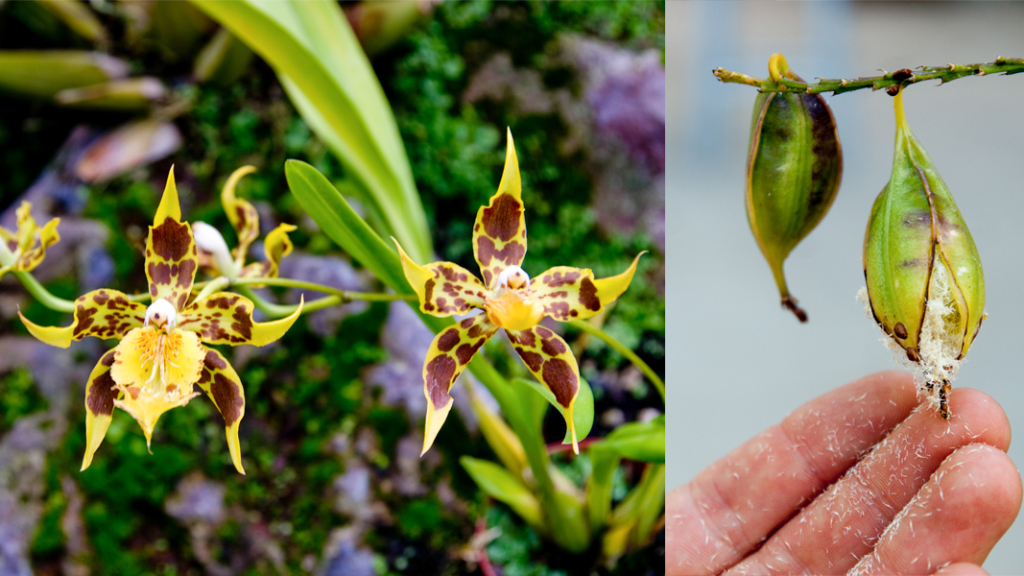
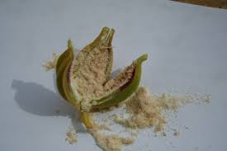
التكيفات المميزة للبذور التي تنتشر بالرياح
2- البذور والثمار المجهزة بالشعر Plumed seeds and fruits مثل بذور الدفلة Nerium sp
1- البذور الغبارية Dust seeds: مثل انواع الفصيلة السحلبية Orchidaceae

Slide 12
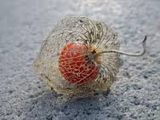
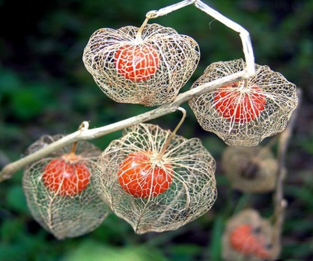
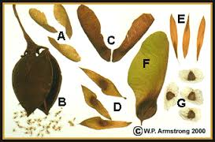
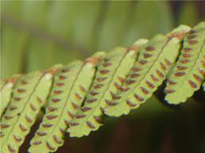
التكيف المميزة للبذور التي تنتشر بالرياح
4- الثمار المنتفخة ( like Ballon) swollen fruits :
كما في نبات(الفيزالس) Physalisالحرنكش
5-الابواغ Spores: مثل نباتات السراخس اوالخنشار اللبناني
3- البذور والثمار المجنحة Winged seeds and fruits
يكون لها اجنحة تساعدها على الطيران مثل القيقب Acer
الغرغار او الدردار Ulmus

Slide 13

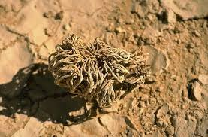
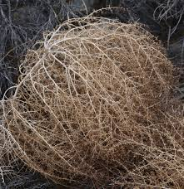
6- النباتات المتدحرجة Rolling Plant كما في نبات كف مريم السالسول Salsola

Slide 14
الحواجز والعقبات التي تحول دون انتشار البذور والثمار بواسطة الرياح:
تتعدد الحواجز التي تقف عقبة أمام انتشار النباتات بواسطة الرياح و أهمها:
الغابات , الانتشار في المناطق السهبية والصحراوية اكثر فعالية عنها في الغابات .
السلاسل الجبلية. تشكل مصدات امام انتقال البذور وتحول دون اجتيازها.
الوديان و الاخاديد الكبيرة. تقل سرعة الرياح في الاماكن المنخفضة كالاخاديد والوديان وبالتالي تقلل من انتشار النباتات.
المحيطات والبحار. تعيق من الانتشار بواسطة الرياح وذلك لصعوبة اجتيازها من جهة , ولكون البذور والثمار غير مكيفة للطفو فوق سطح الماء.
الرطوبة العالية والامطار, تصبح حركة البذور والثمار بواسطة الرياح شبه مستحيلة بسبب امتصاصها للماء وثقل وزنها مما يؤدي الى سقوطها على الارض.

Slide 15
2- الانتشار بواسطة الماء
Dispersal of Seeds by water
الماء وسيله لانتشار النباتات المائية .
النباتات البرية او الموجودة على السواحل تحتاج إلى تكيفات لتنتقل بالماء موجز هي:
القادرة على الطفو (أي تكون كثافتها اقل من كثافة الماء) و ذلك بوجود انسجه مملؤة بالهواء بين الخلايا أو بوجود فجوات مملؤة بالهواء.
غير منفذة للماء بتكيفات خاصة, حتى لا تتعفن ويموت الجنين .كان تكون مغطاة بطبقة شمعية عازلة او تتميز بوجود أنسجة كتيمة .
القادرة على الإنبات بعد عبورها الماء .

Slide 16

ابرز طرق الانتشار بالماء
الانتشار بالتيارات البحرية : تستطيع التيارات البحرية ان تنقل البذور أو الثمار مسافة تصل الى 1000كم . وأكثر النباتات التي تنتشر بهذه الطريقة هي النباتات الموجودة على الشواطئ مثل نبات جوز الهند.
الانتشار بواسطة الأنهار والجداول والسيول: من ابرز الأمثلة على الانتقال بواسطة الأنهار والجداول نبات اللوتس ونبات عدس الماء . ولا يخفى ما للسيول من تأثير ملموس في انتشار النبات على طول خط مجراها فاندفاعها الشديد بعد هطول الأمطار من شأنه نقل الوحدات التكاثرية من مكان لآخر.

Slide 17
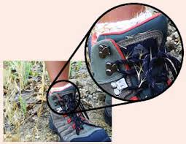
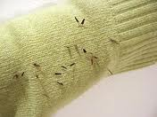
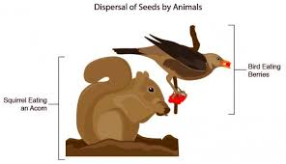
4-الانتشار بواسطة الانسان
Dispersal of Seeds by Human
3-الانتشار بواسطة الحيوانات
Dispersal of Seeds by Animals
عامل مهم جدا في انتشار النباتات حيث مساهمته مدروسة واحيانا بشكل عشوائي.
لها دور كبير في انتشار النباتات, وذلك لاعتمادها عليها بالتغذية.
الانتشار بالحيوانات يكون كالتالي
الانتقال داخل الجهاز الهضمي للحيوان.
الالتصاق بجسم بالحيوان
ادخار المواد الغذائية وبناء الأعشاش.
الطيور المهاجرة
الحيوانات والحشرات
البحث في كل المواضيع السابقة

Slide 18
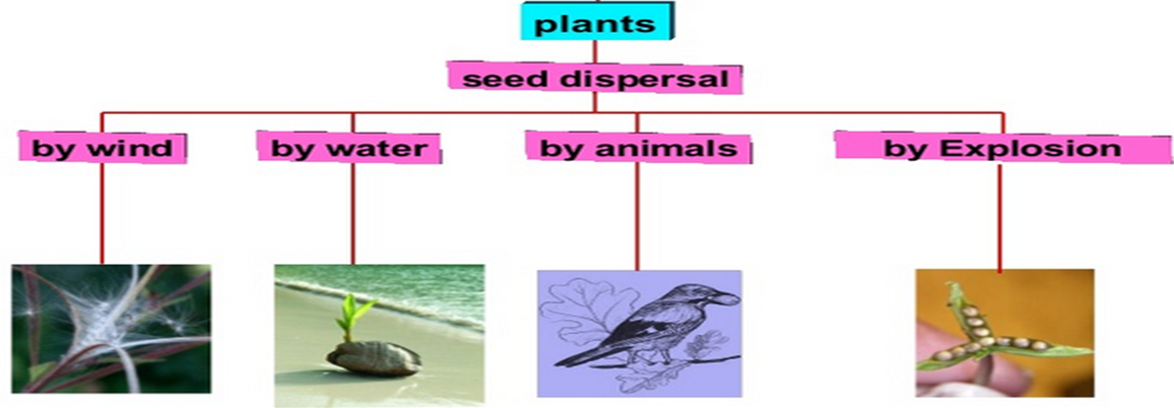

سرعة الانتشار والحواجز
تتم بطرق مختلفة ولا تتوقف على الخواص البيولوجية فقط ,بل تتأثر بالظروف الخارجية التي قد تكون إيجابية أو العكس على انتشار النبات .يسمى ذلك بحواجزBarriers الانتشار
أنواع الحواجز الخارجية:
حواجز طبوغرافية
حواجز بيئية
حواجز حيوية

Slide 19
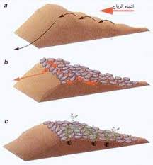
حواجز طبوغرافية
اليابسة للنباتات البحرية
البحار للنباتات اليابسة
الأنهار الكبيرة., المنخفضات,
الجبال
تعتبرالجبال حاجز طبوغرافي وبيئي.
2.حواجز بيئية
الحرارة الرطوبة الأمطار شدة الضوء
الخواص الفزيائية والكيميائية للترب
حيث يعتبر كل عامل من عوامل المناخ حاجز للانتشار

Slide 20
3. حواجز حيوية
1-لها دور كبير في الحد من انتشار, أكثر من منعها. بالحد من اكتمال مراحل النمو.
2-لا تنمو مع توفر البيئة المناسبة وذلك عائد إلى كثافة الغطاء النباتي(مجتمع مغلق) او بسبب الظل .ويقتصر وجودها في المجتمعات المفتوحةOpen communities كصحاري والمناطق الملحية.
3- بشكل عام الكثير من الحالات تعتبر المناطق المغطاة بتشكيل نباتي معين Plant formation عقبة يعصب تجاوزها للأنواع النباتات .
ونخلص إلى انتقال الأنواع النباتية بإحدى صور الانتشار لا يعني انه انتشر فربما تكون قدرته التنافسية او الخواص البيولوجية الأخرى لا تمكنه من النمو والتكاثر في المنطقة الجديدة مع توفر البيئة المناسبة

